Slide 1
Vi điều khiển
Động cơ DC
Nhóm 11
102210161_Phan Bá Hoàng
102210173_Nguyễn Hồng Ngân
102210187_Nguyễn Vy Thảo
102210191_Bùi Hữu Trọng

Slide 2
Nội dung
Động cơ DC
Điều khiển DC
Thực hành

Slide 3
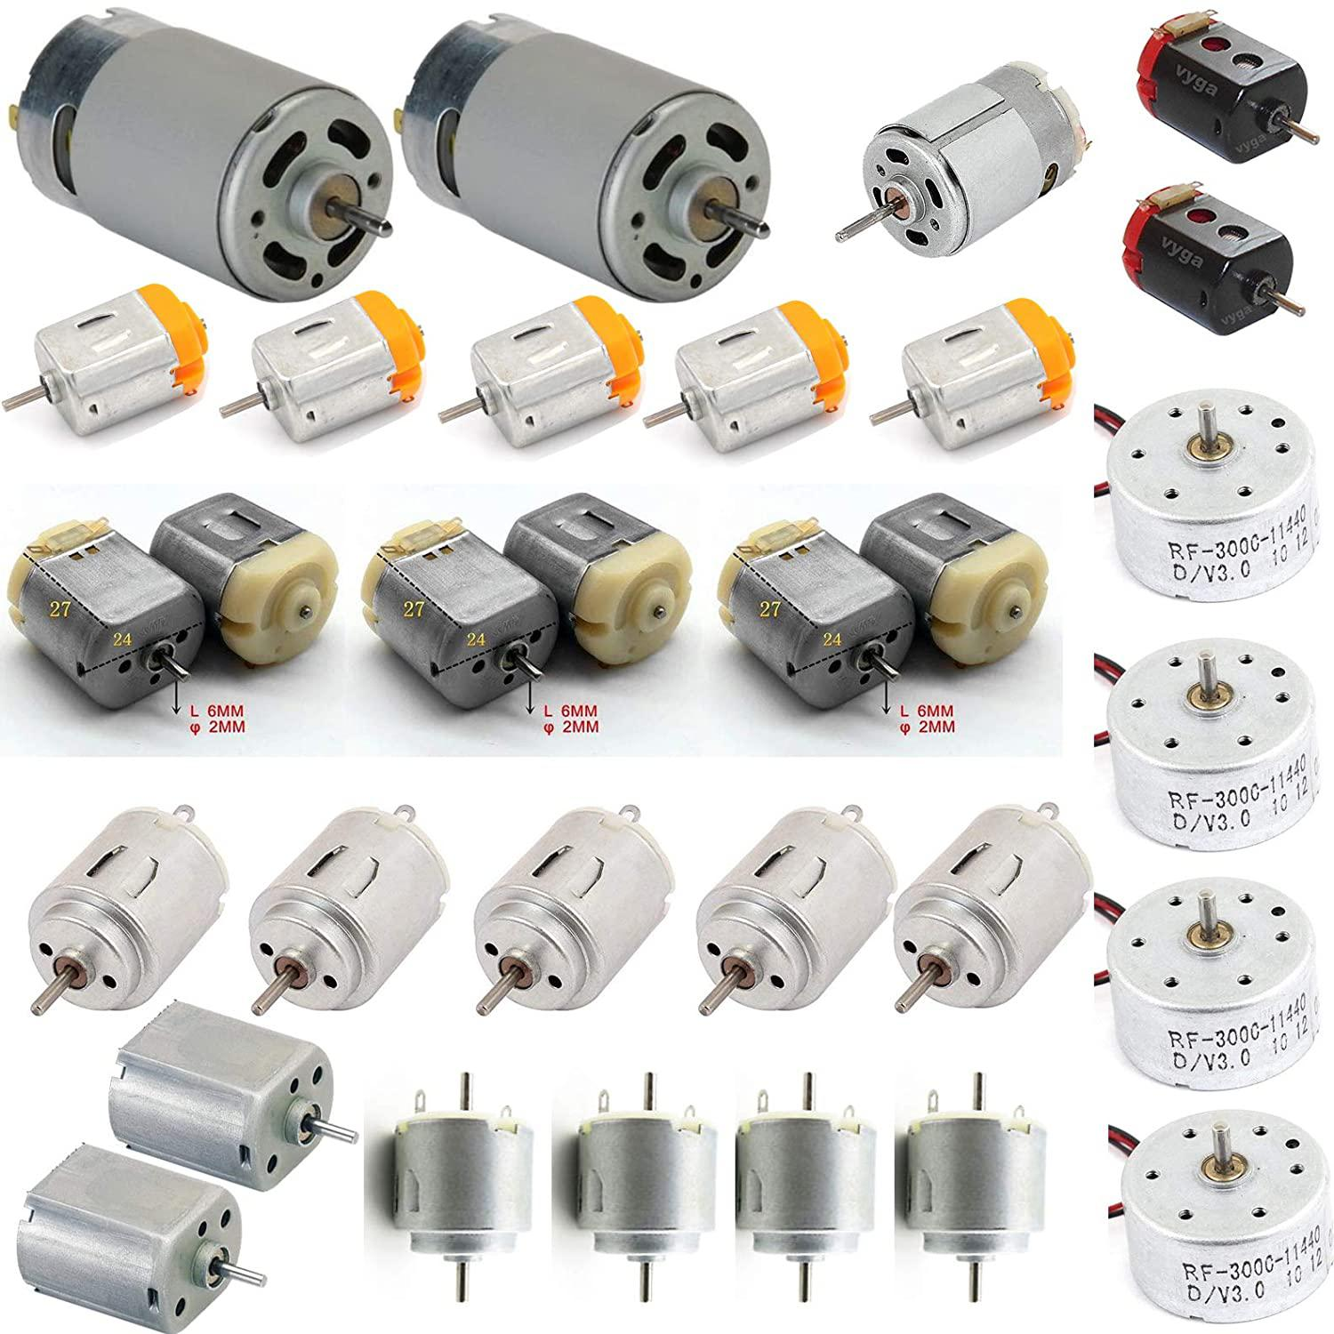
Động cơ DC
Giới thiệu
Động cơ DC (Direct Current Motors), động cơ điện một chiều, được điều khiển bằng dòng có hướng xác định.
DC còn được coi là máy điện chuyển đổi năng lượng điện thành năng lượng cơ học.
DC hoạt động dựa trên nguyên tắc tương tác giữa từ trường nam châm và dòng điện đi qua dây dẫn

Slide 4
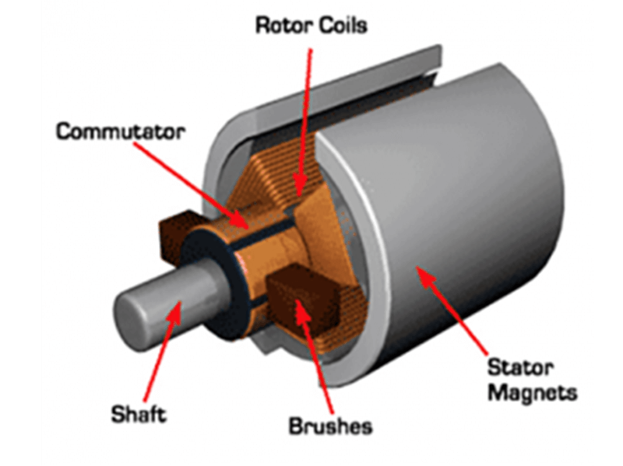
Động cơ DC
Cấu tạo
Rotor: là phần lõi chuyển động và quay liên tục, được làm từ các cuộn dây và quấn lại tạo thành nam châm điện.
Stator: tạo ra từ trường tác động lên rotor, sử dụng nam châm hoặc cuộn dây dẫn
Bộ phận chỉnh điện: đổi chiều của dòng điện. Gồm cổ góp và chổi than để tiếp xúc với cổ góp
Cuộn dây, cảm biến, nam châm, khung vỏ, trục

Slide 5
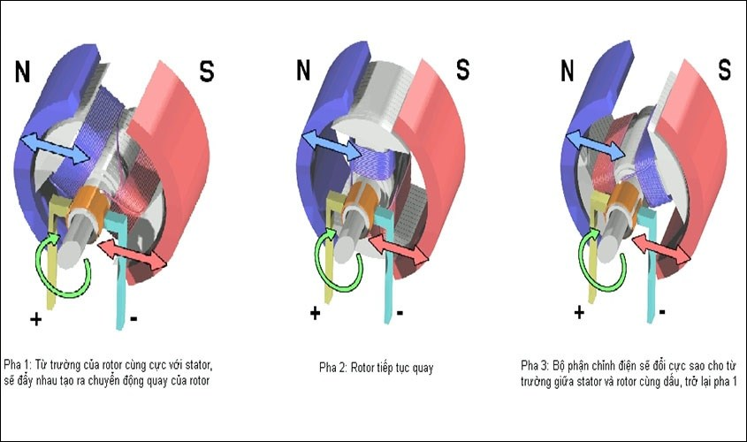
Nguyên lí hoạt động

Slide 6
Động cơ DC
Ưu điểm
Có thiết kế đơn giản và sử dụng nam chân vĩnh cửu nên sử dụng hoạt động bền bỉ (trung bình 15 năm)
Có đặc tính tốc độ và mô men lớn, có hiệu quả cao và hoạt động ít sinh ra nhiễu
Tỉ số mô men truyền đến động cơ cao hơn, phục vụ tốt cho các ứng dụng đòi hỏi kích thước và khối lượng nhỏ

Slide 7
Động cơ DC
Nhược điểm
Giá thành cao hơn so với những loại động cơ dòng điện một chiều khác như AC
Tiếp điểm giữa chổi than và cổ góp có khả năng tạo ra tia điện, gây hư hỏng, cháy chập khi hoạt động quá mức
Có những vấn khó khăn để điều khiển chúng một cách hiệu quả

Slide 8

Điều khiển DC
Để điều khiển tốc độ của động cơ DC, ta sẽ sử dụng chân tín hiệu PWM để điều khiển điện áp đầu vào của động cơ.
Để điều khiển hướng của động cơ DC mà không cần phải thay đổi đầu dây chúng ta thường dùng cầu H (H-Bridge).

Slide 9
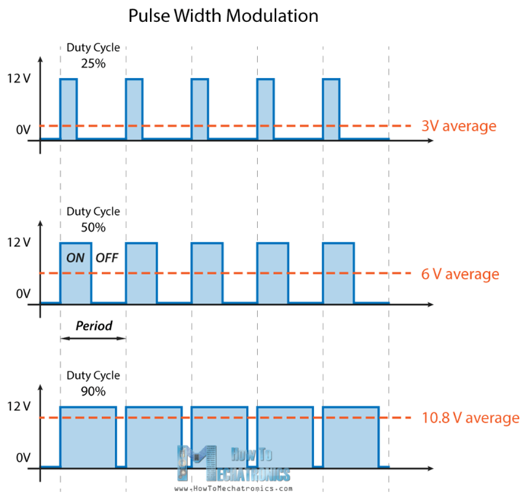
Điều khiển tốc độ (PWM)
Giới thiệu
Điều khiển điện áp bằng các xung có tần số cố định nhưng có độ rộng xung thay đổi.

Slide 10
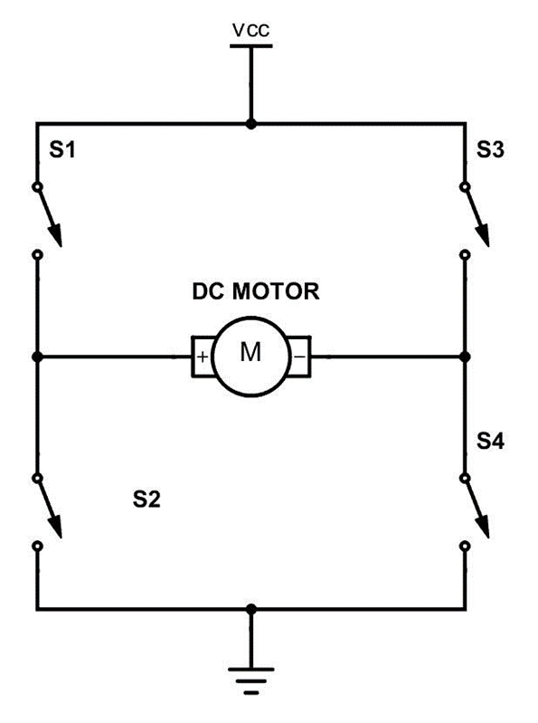
Điều khiển hướng (cầu H)
Giới thiệu
Mạch cầu H là mạch điện tử dùng để điều khiển động cơ DC quay thuận hoặc quay nghịch.
Một cầu H sử dụng 4 transistor được kết nối với nhau qua động cơ ở trung tâm tạo thành một cấu hình theo dạng chữ “H”.

Slide 11

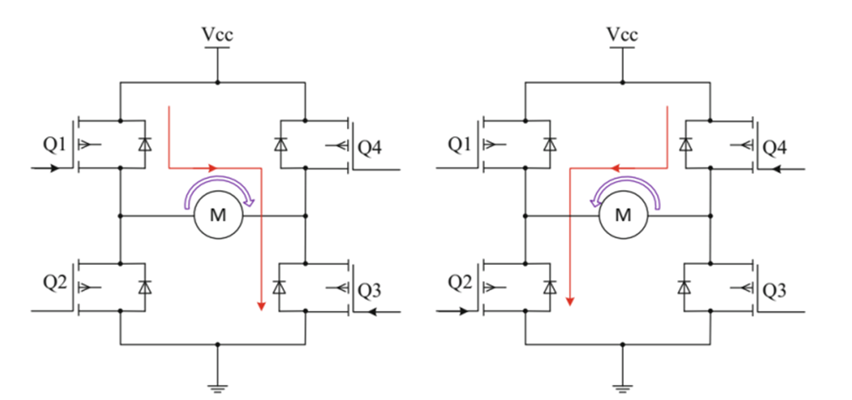

Chế độ hoạt động
Q1 và Q3 dẫn
Q2 và Q4 dẫn
Q1 và Q2 dẫn
Q3 và Q4 dẫn
Cầu H và hướng của motor

Slide 12
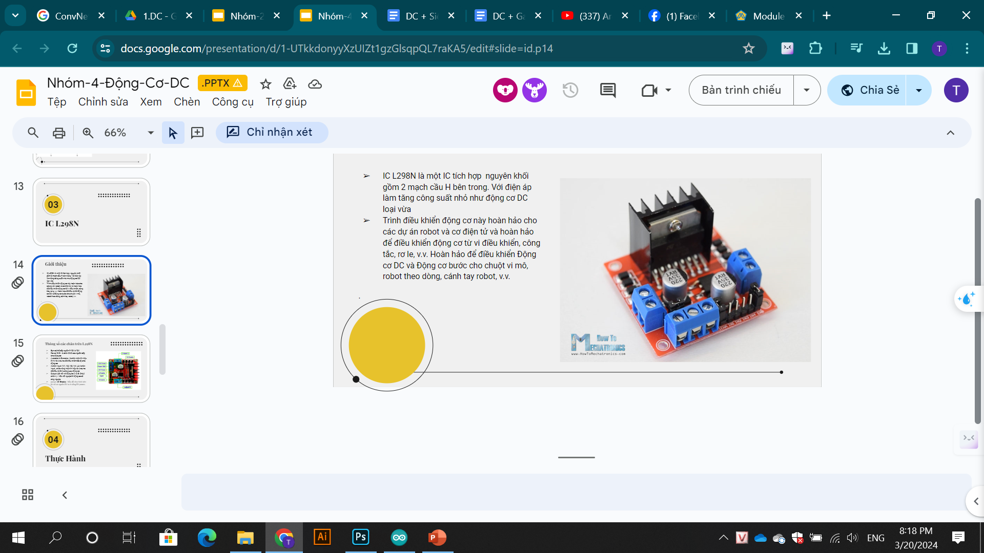
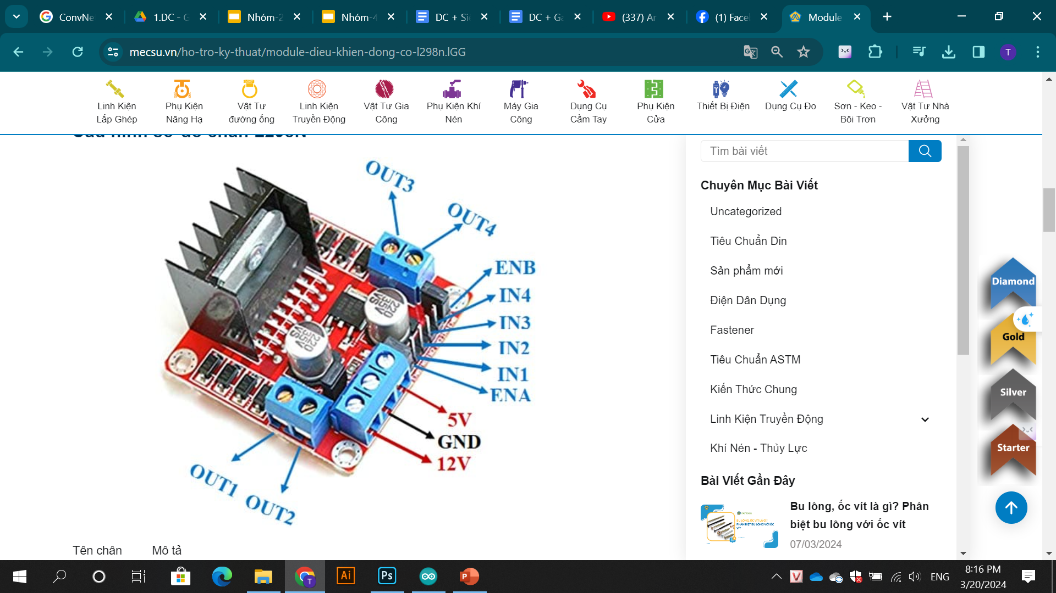
IC L298N
.

Slide 13
Giới Thiệu
IC L298N là một IC tích hợp nguyên khối gồm 2 mạch cầu H bên trong. Với điện áp làm tăng công suất nhỏ như động cơ DC loại vừa.
Trình điều khiển động cơ này hoàn hảo cho các dự án robot và cơ điện tử và hoàn hảo để điều khiển động cơ từ vi điều khiển, công tắc, rơ le,… Hoàn hảo để điều khiển Động cơ DC và Động cơ bước cho chuột vi mô, robot theo dòng, cánh tay robot,…

Slide 14
Sơ đồ chân
Có thể cấp nguồn 9-12V ở 12V.
Power GND : là chân GND của nguồn cấp cho động cơ.
A enable và B enable : là chân nhận tín hiệu PWM từ Arduino để điều khiển tốc độ cho động cơ.
4 chân Input: IN1, IN2, IN3, IN4. Là 4 chân input , chức năng nhận tín hiệu từ Arduino để điều khiển hướng quay động cơ.
Out 1 và Out 2 chân đầu ra cho động cơ A
Out 3 và Out 4 chân đầu ra cho động cơ B
5V: Cấp nguồn cho mạch logic bên trong IC L298N

Slide 15
THỰC HÀNH
DC
DC + JoySticks

Slide 16
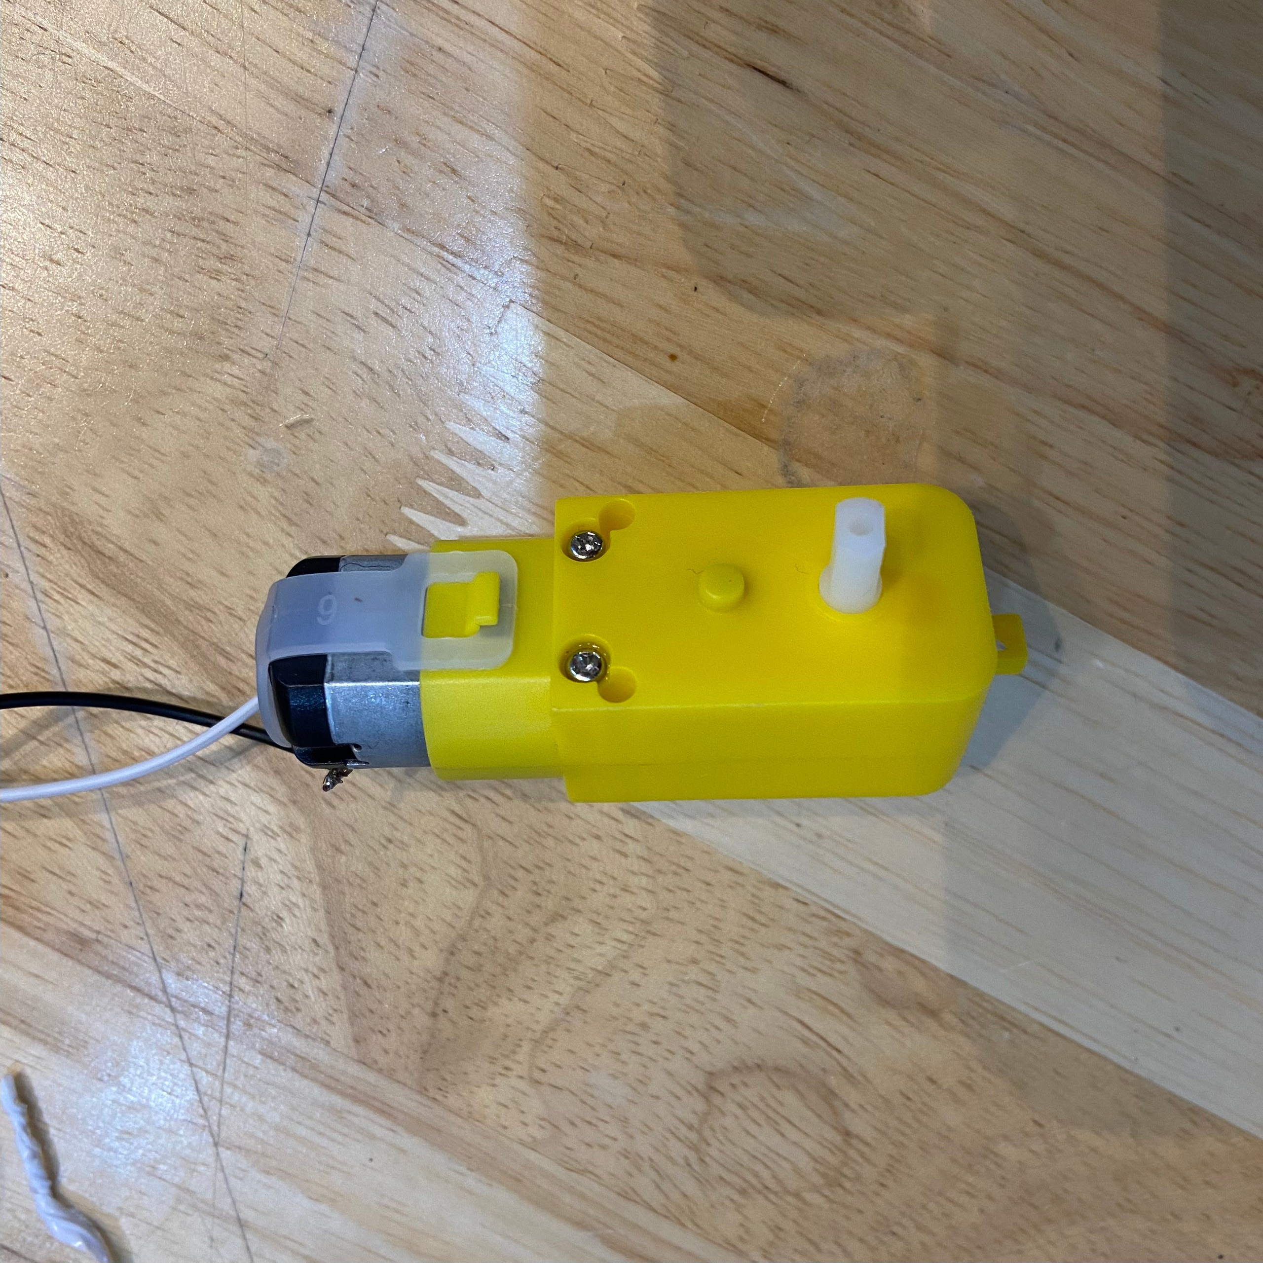
THỰC HÀNH
Linh kiện
Động cơ DC
IC L298N
Adapter 12V + jack nối nguồn DC (hoặc pin)
Arduino Uno
Các cảm biến + dây nối
DC

Slide 17
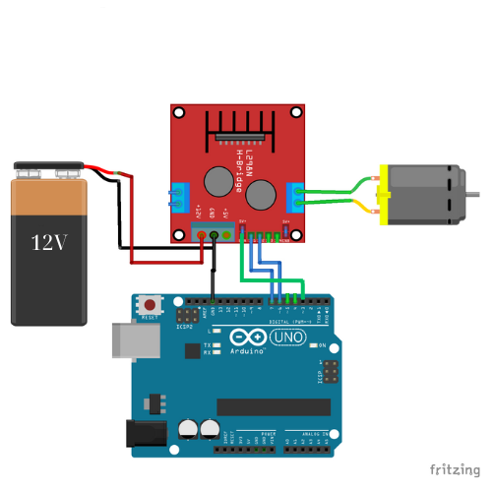
DC
L298N
GND | - Chân (–) của Adapter 12V - GND của Arduino
+12V | Chân (+) của Adapter 12V
IN3 | Digital 5
IN4 | Digital 4
OUT3 | DC Motor
OUT4 | DC Motor
ENB | Digital 3 (~)

Slide 18
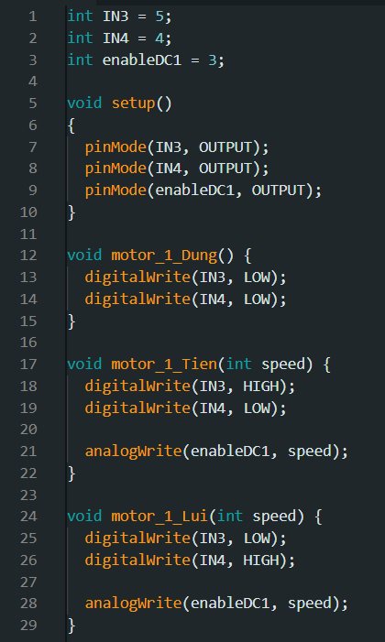
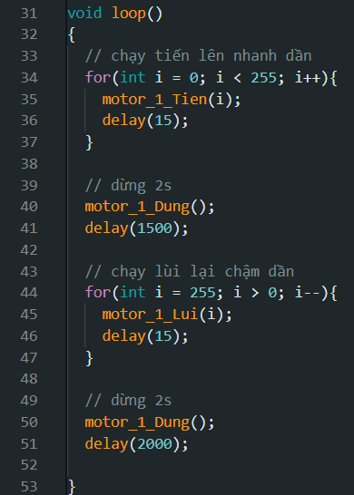
DC

Slide 19
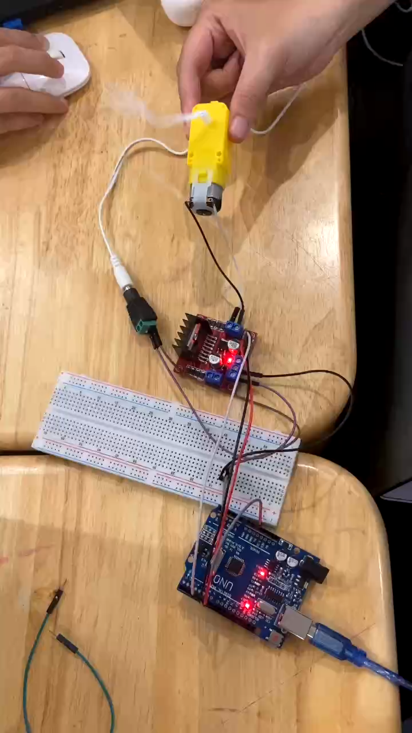
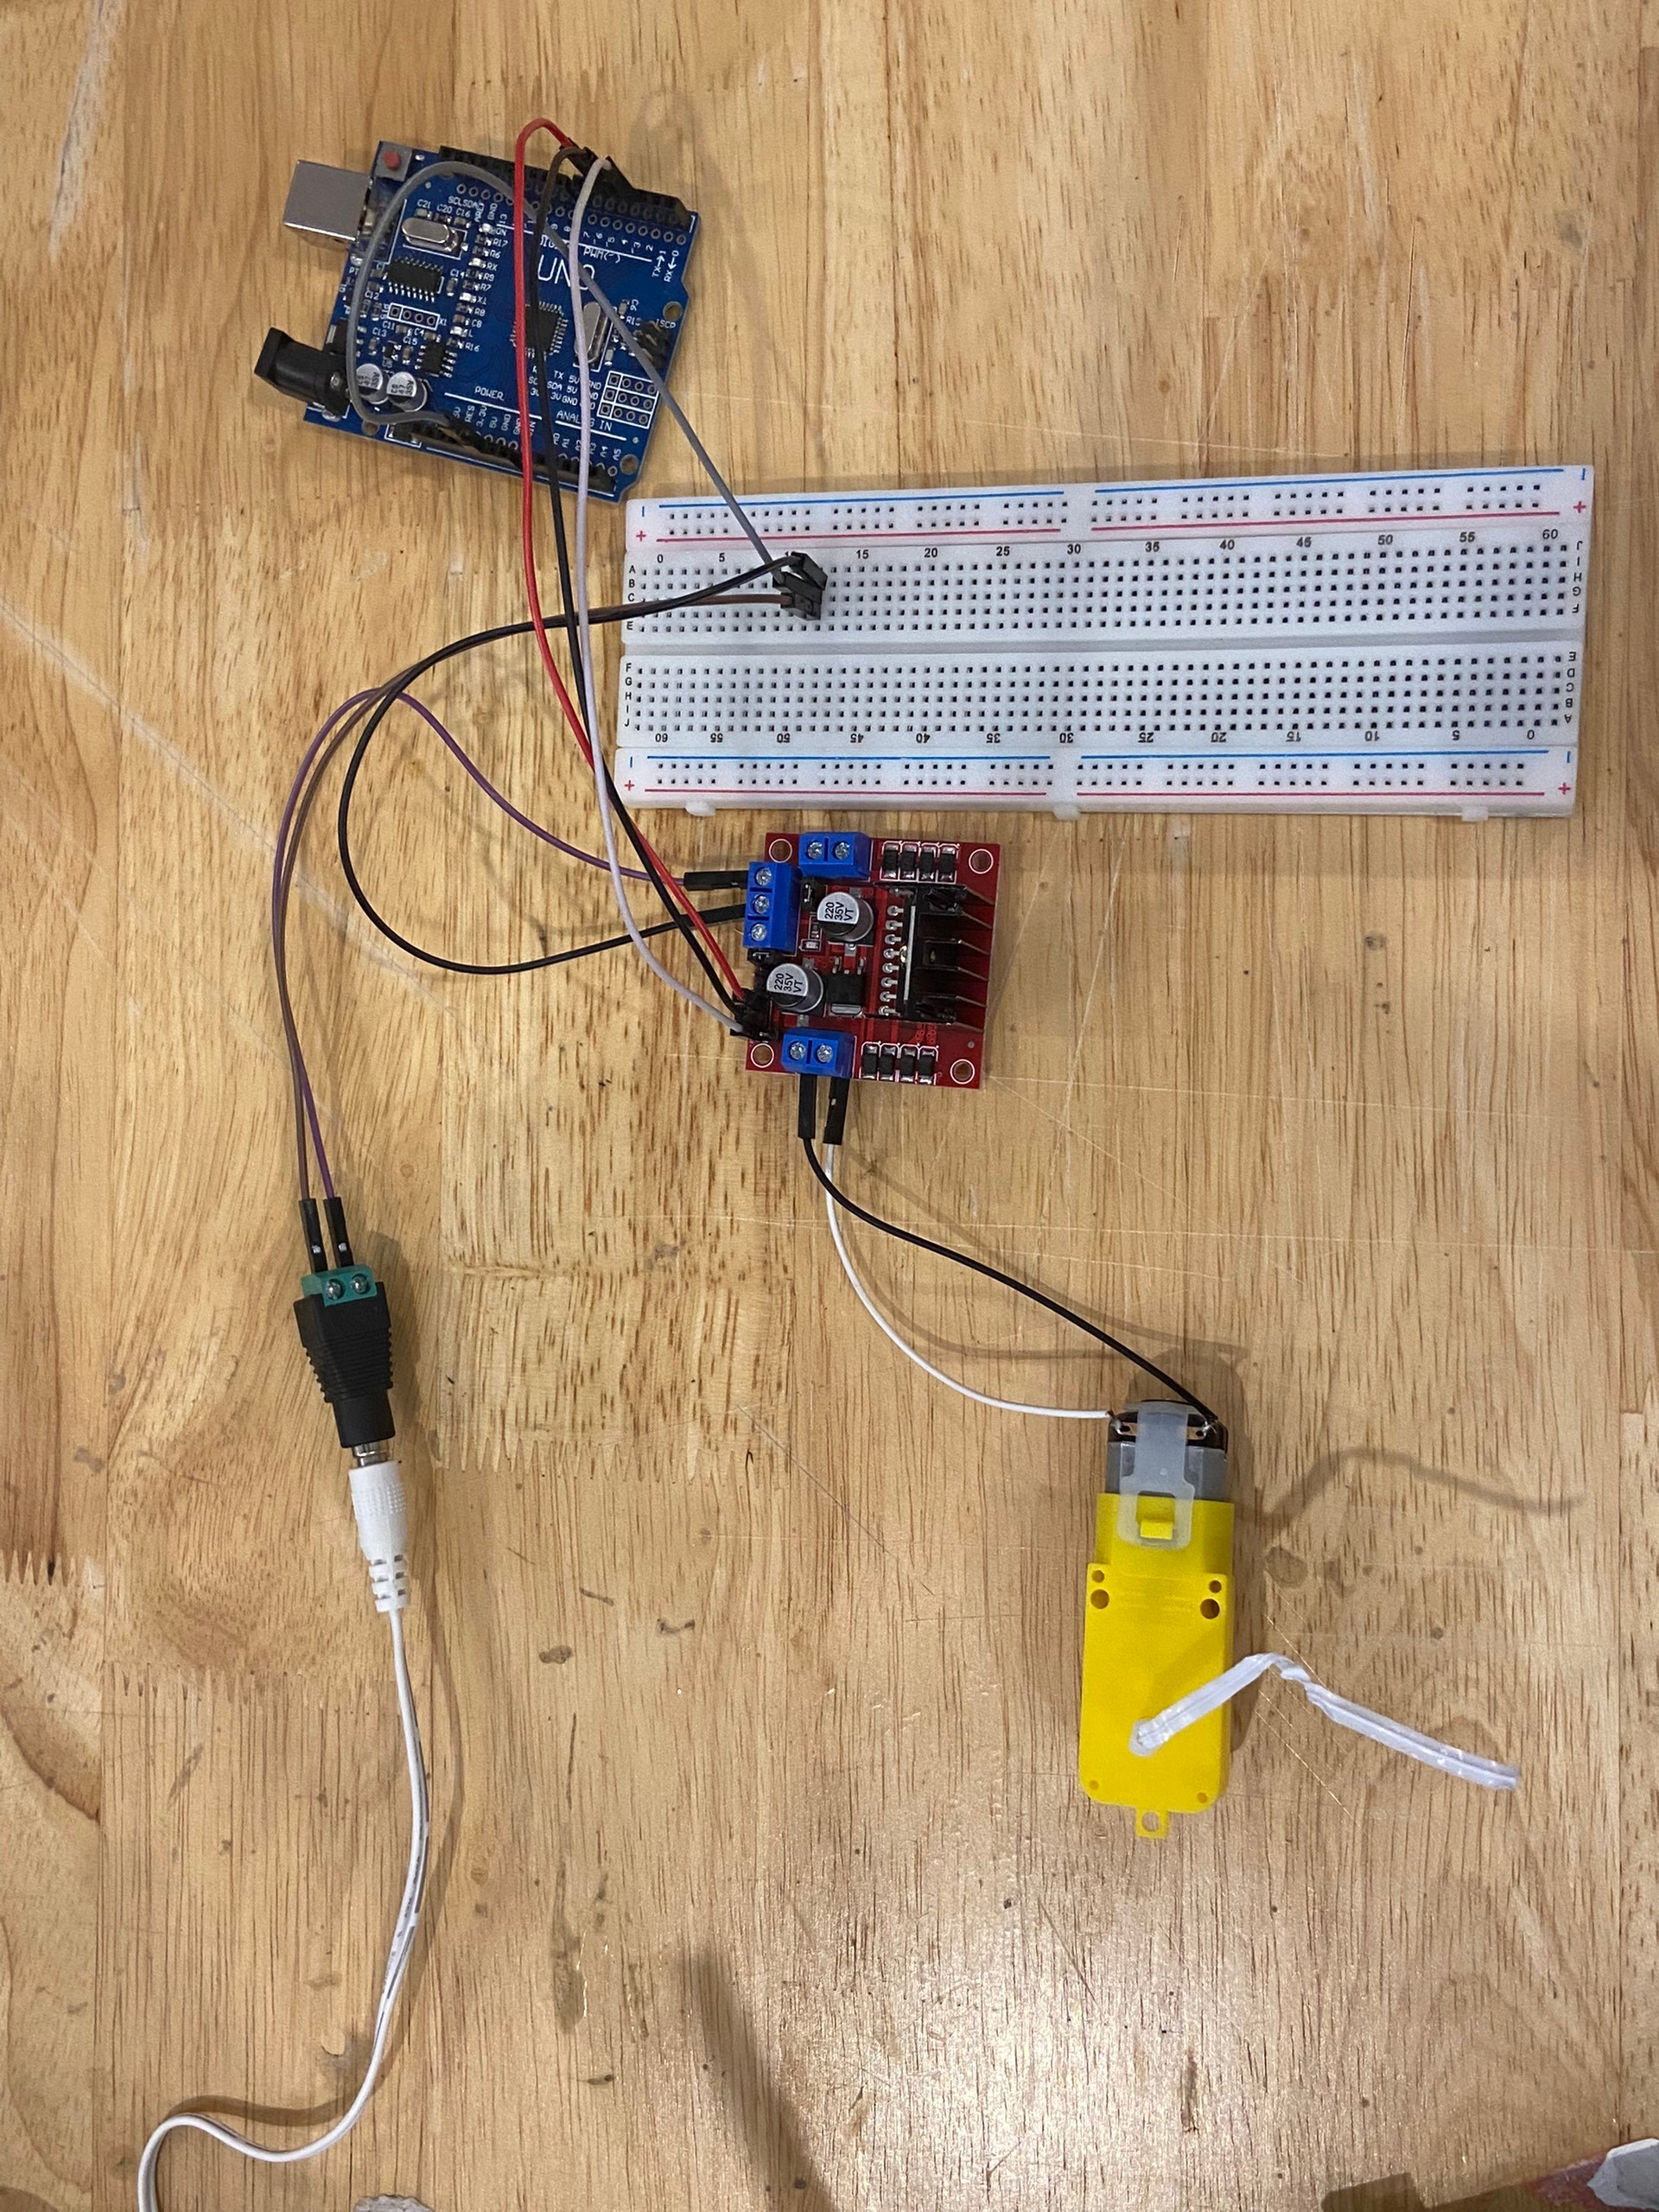
DC

Slide 20
DC + Joysticks
L298N
GND | - Chân (–) của Adapter 12V - GND của Arduino
+12V | Chân (+) của Adapter 12V
IN3 | Digital 5
IN4 | Digital 4
OUT3 | DC Motor
OUT4 | DC Motor
ENB | Digital 3 (~)
IN1
IN2
Hoạt động
Joystick
GND | - Chân (–) của Arduino
+5V | - Chân (+) 5V
VRX | - Chân analog A0 của Arduino

Slide 21
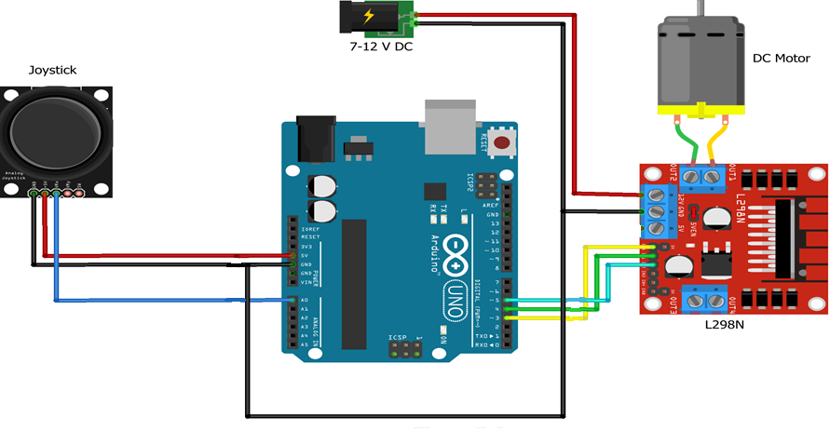
Thiết kế mạch

Slide 22
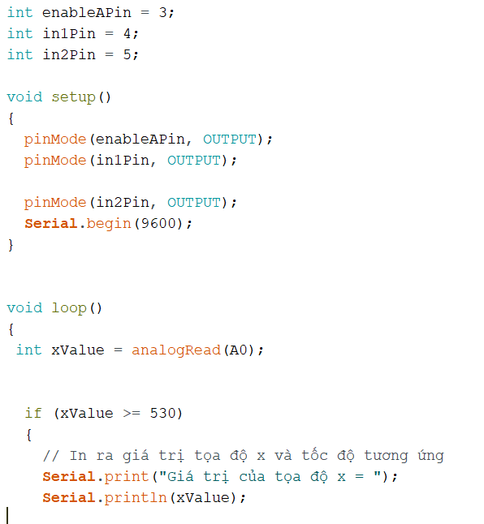
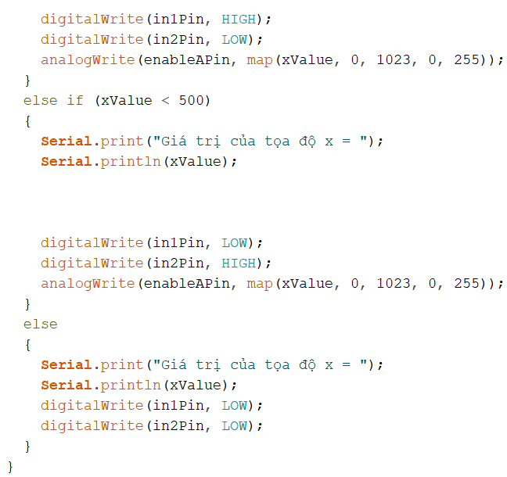
Chương trình

Slide 23
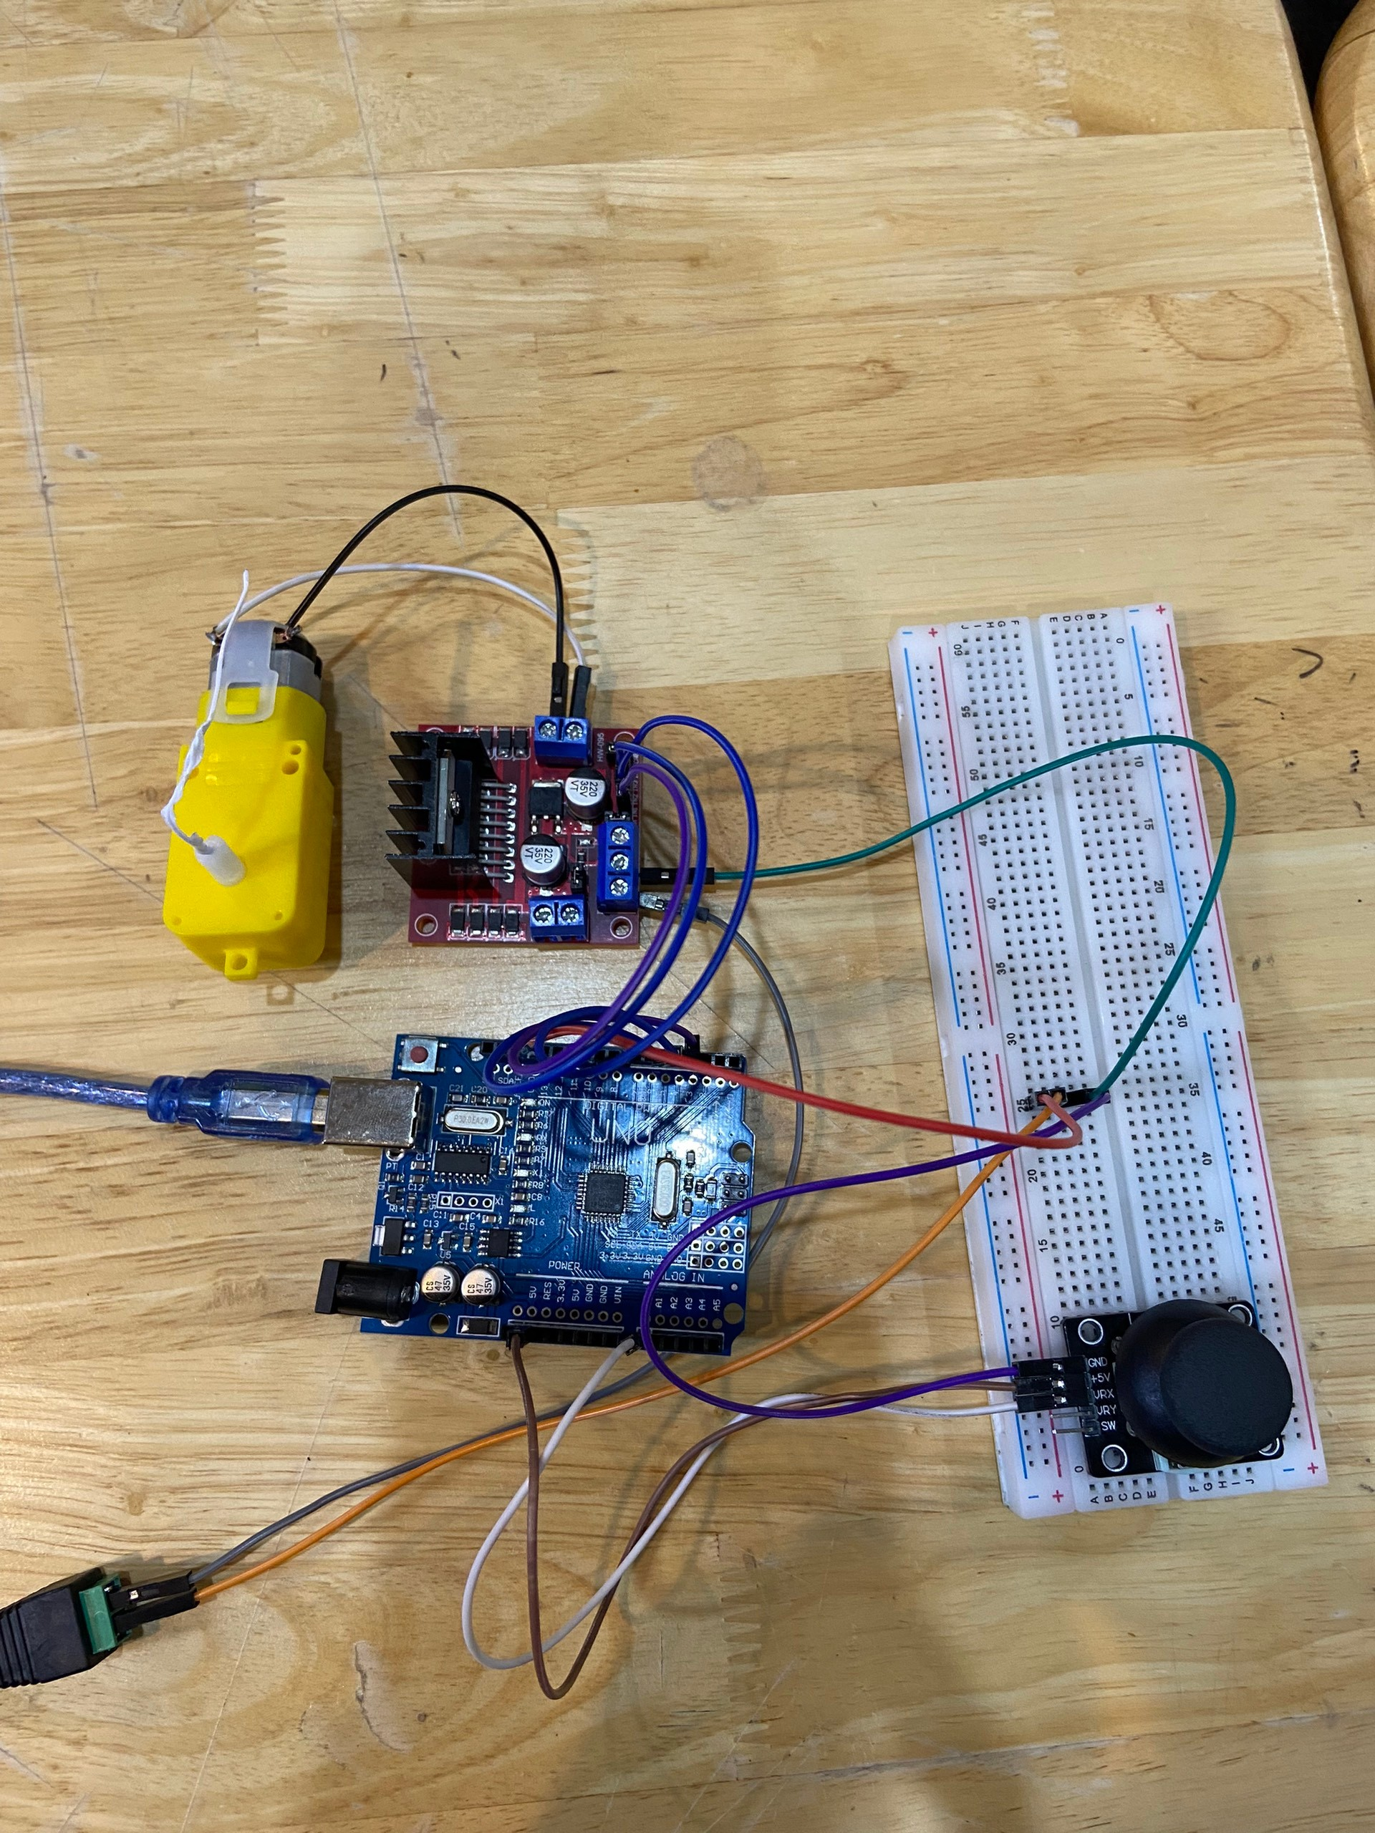
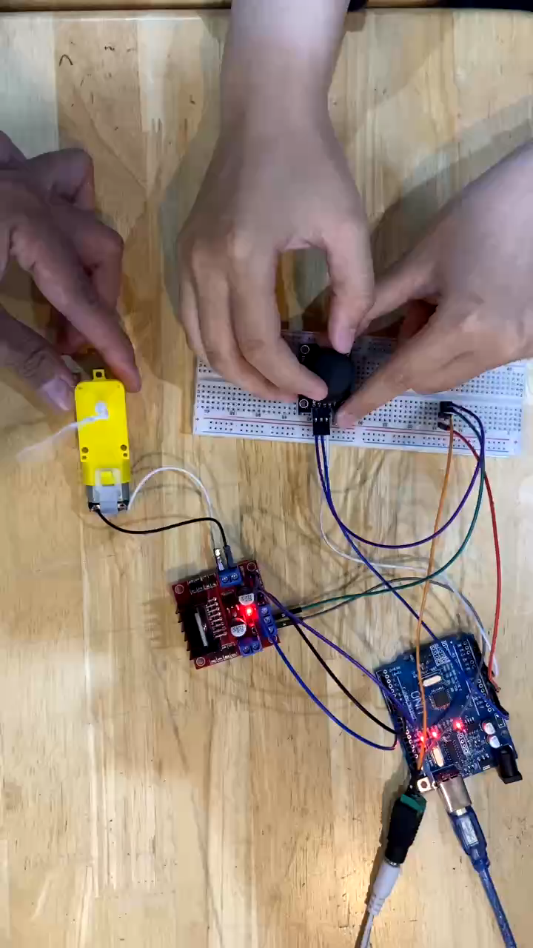
DC+JOYSTICK

Slide 24
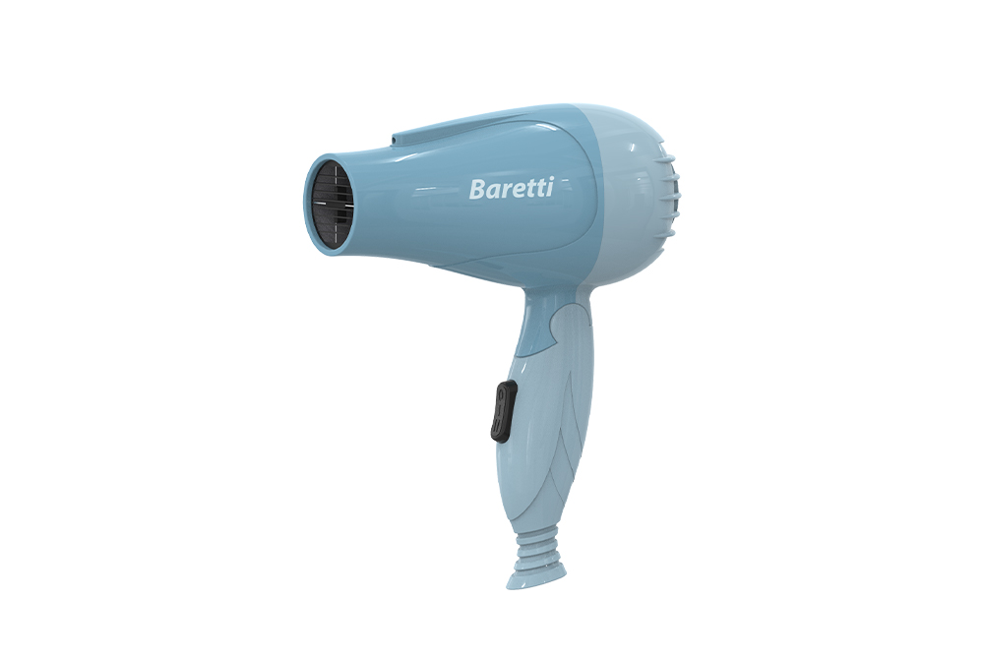
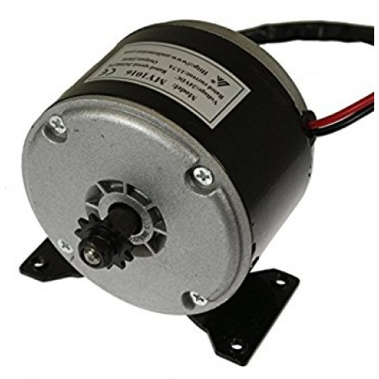
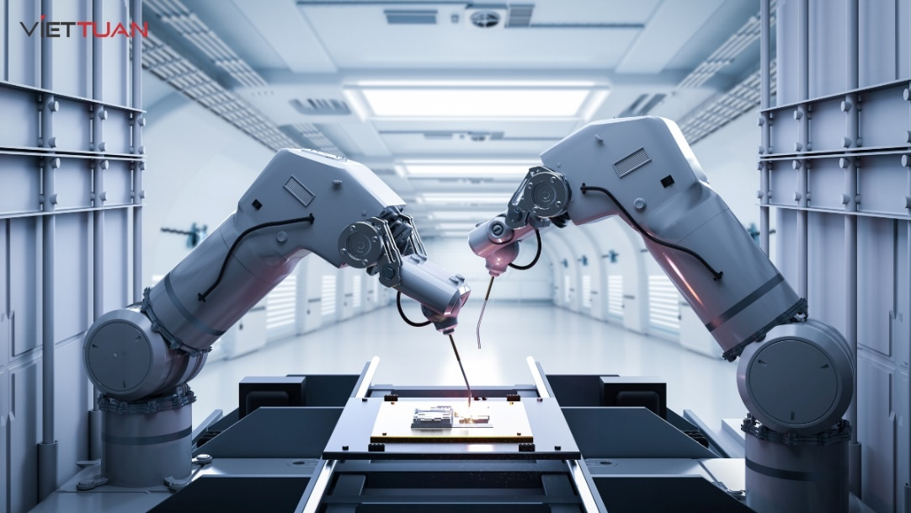
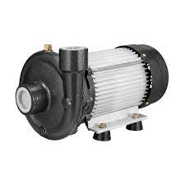
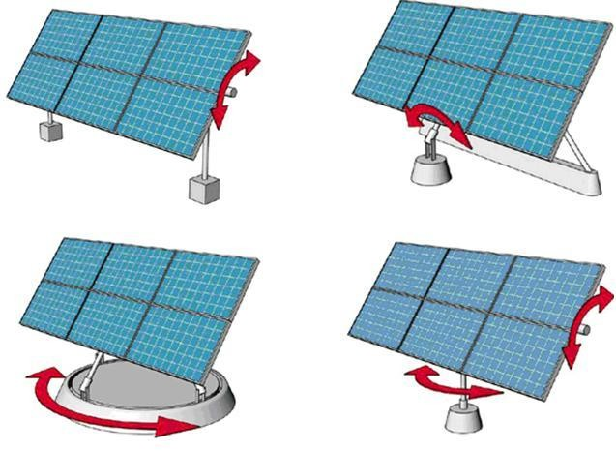
ỨNG DỤNG
Tự động hóa
Thiết bị gia dụng
Động cơ xe điện
Máy bơm
Hệ thống năng lượng mặt trời

Slide 25
Cảm ơn vì đã lắng nghe

